Slide 1
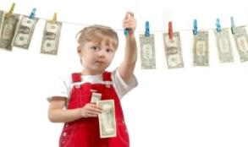
«Формирование основ финансовой
грамотности у младших дошкольников.»
Подготовила: Степанова Л.Г.
воспитатель МБДОУ «Боханский детский сад №1»

Slide 2
«Если хочешь быть богатым, нужно быть финансово грамотным»
Роберт Кийасаки.
.

Slide 3
Финансовая грамотность – это особое качество человека, которое формируется с самого малого возраста и показывает умение самостоятельно зарабатывать деньги и грамотно ими управлять.

Slide 4
Говоря о финансовой грамотности, многие из нас, вряд ли смогут назвать себя профессионалами в этом деле и даже просто сведущими. Сам термин «Финансовая грамотность» с одной стороны прост и понятен, с другой многих вводит в ступор. Для большинства из нас распорядиться бюджетом значит потратить его, а вот правильно это или нет, мы даже не задумываемся. Мы не привыкли слушать советы относительно своих средств, да и раздавать советы по финансовой грамотности не умеем. Отсюда и наши дети не зная как, берут пример с нас, учатся, наблюдая за нами.

Slide 5
Финансовое просвещение и воспитание детей дошкольного возраста – это новое направление в дошкольной педагогике, так как финансовая грамотность является глобальной социальной проблемой, неотделимой от ребенка с самых ранних лет его жизни. Дети, так или иначе, рано включаются в экономическую жизнь семьи: сталкиваются с многочисленной рекламой, деньгами, ходят с родителями в магазин, овладевая, таким образом, первичными экономическими знаниями, пока еще на начальном уровне. Грамотное отношение к собственным деньгам и опыт пользования финансовыми продуктами в раннем возрасте открывает хорошие возможности и способствует финансовому благополучию детей, когда они вырастают.

Slide 6
И так, многие задают вопрос «С какого возраста стоит знакомить детей с деньгами?»
Многие специалисты говорят, лет с трёх-четырёх.
Как правило, в возрасте трёх лет дети начинают понимать различия в стоимости товаров, разбираться в видах профессиональной деятельности. После четырёх лет ребёнка, обычно, очень трудно перестроить иному отношению к семейным финансам, если он привык к определенной системе поведения. У детей нужно поэтапно формировать основы финансовой грамотности, но не делать все за него.
В формировании основ финансовой грамотности у детей дошкольного возраста на первый план ставится усвоение таких нравственных понятий как честность, обязательность, умение подчинять свои желания возможностям. Ориентироваться в экономическом пространстве современного мира дошкольникам помогут полученные знания, посредством дидактических материалов, которые соответствуют возрастным возможностям.

Slide 7
Изучение основ финансовой грамотности должно осуществляться в тесной взаимосвязи с родителями дошкольников. Семья и ДОО передают ребенку первый социальный опыт.
В процессе организации образовательной деятельности необходимо обеспечить психолого-педагогическую поддержку семьи и повышение компетентности родителей в вопросах формирования финансовой грамотности ребенка.

Slide 8
Свою работу по теме: «Формирование основ финансовой грамотности у младших дошкольников» я начала:
изучение справочной, методической литературы, интернет ресурсов.
подборка доступной информацию для родителей по данной теме в виде ( консультаций, памяток, буклетов, папок передвижек).
изготовление необходимого оборудования и пособия для дидактических, сюжетно – ролевых игр.
разработка картотек, которая включает в себя: дидактические игры, подвижные игры, сюжетно-ролевые игры, перечень мультипликационных фильмов, пословиц и поговорок, методической и художественной литературы.

Slide 9
Семья- основа формирования предпосылок финансовой грамотности, которая является культурной базой, образцом социально-нравственных отношений.

Slide 10
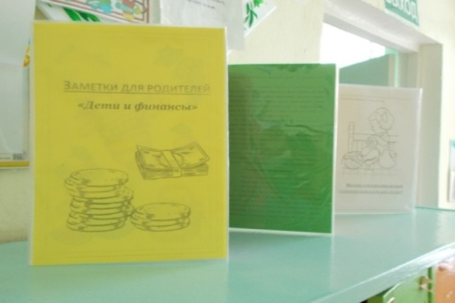
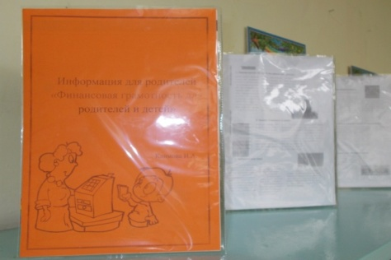
Для родителей по формированию финансовой грамотности были разработаны: -консультации; -памятки; - буклеты; -папки передвижки

Slide 11
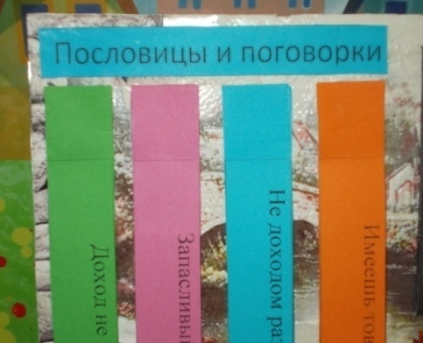
Также совместно изготовили: -лэпбуки; -наглядные пособия для дидактических игр; -картотеки пословиц, поговорок, загадок.

Slide 12
Совместно с родителями изготовили, мини - музей «деньги разного времени».

Slide 13
В работе с детьми использую разнообразные формы игровой деятельности
по формированию финансовой грамотности:
сюжетно-ролевые
игрысюжетно-ро
Сюжетно-ролевые игры.игры
сюжетно-Срлев
игры
ю
ю
просмотр
мультфильмов.
дидактические
игры
ю
экскурсии по
детскому саду
Беседы

Slide 14
С детьми были проведены различные беседы такие как:
«деньги бывают…?»,
беседы о профессиях (повар, врач, продавец, шофер);
чтение различных стихотворений, пословиц по данной теме;
сюжетно-ролевые игры (шофёр, больница, магазин);
рисование, разукрашивание разукрашек;
экскурсии по детскому саду (прачечная, кухня, медицинский кобинет).

Slide 15
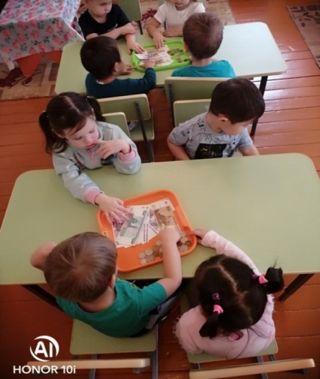
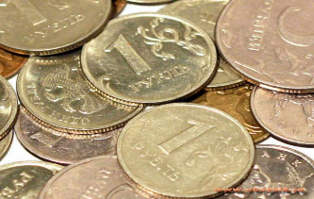
Беседы с детьми «Деньги бывают…?» - знакомство детей с деньгами.
купюры
Монеты

Slide 16
- Беседы «О профессиях» - формирование элементарных знаний о профессии продавец, парикмахер, врач, шофёр, повар.

Slide 17
Сюжетно –ролевые игры «Играем в «профессии»
В сюжетно-ролевой игре дети учатся действовать в
различных профессиональных компетенциях, то есть
примеряют роли специалистов.
Цель: закрепить знания детей о том, для чего
нужны деньги, дать новое понятие «товар», «цена»,
«покупка»; воспитывать культуру взаимоотношений
между продавцом и покупателем.
«шофер»

Slide 18
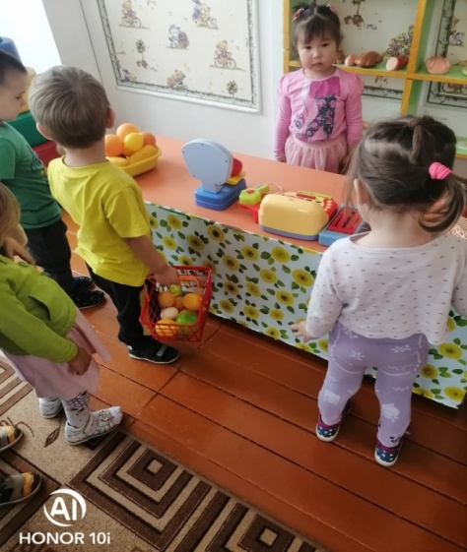
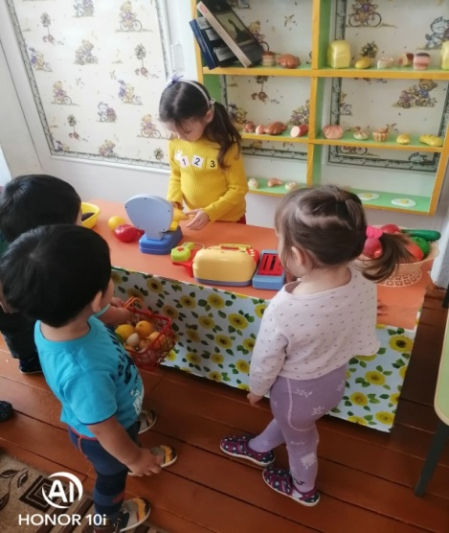
«врач»
«Продавец»

Slide 19
Дидактические игры
Дидактические игры включают в себя познавательное и воспитательное содержание,
что позволяет решать задачи по формированию у дошкольников основ финансовой
грамотности.

Slide 20
«Звенящий поросенок» формирование элементарных представлений о финансовой грамотности, знакомство с понятием копилка.

Slide 21
Разукрась меня!

Slide 23
«Сложи денежку» Цель: формировать у детей дошкольного возраста элементарные знания и представления о монетах и купюрах. формирование представлений о целостных образах предметов, продолжать учить детей складывать из частей целое.

Slide 24
Чтение художественной литературы: 1. К.И Чуковский «Муха-Цокотуха»; 2. А. Романова «Чудеса в кошельке».

Slide 25
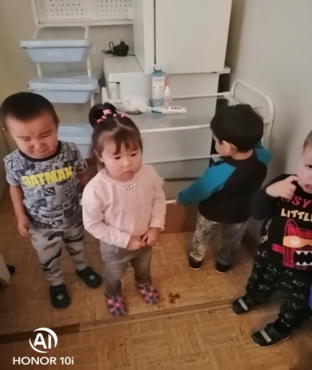
Экскурсии по детскому саду.

Slide 26
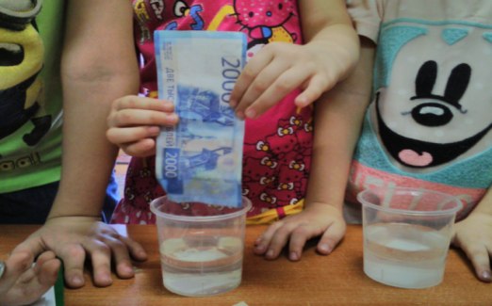
Исследовательская деятельность(экспериментирование) «Вода и деньги».

Slide 27
Вывод:
Исходя из вышеизложенного, можно сделать вывод: что создание условий и практическая деятельность положительно влияют на формирование финансовой грамотности, а значит и основ экономической культуры у дошкольников. Эта работа позволяет активизировать познавательную деятельность детей, совершенствовать коммуникативные качества. У детей появляется интерес к людям разных профессий, они становятся бережнее относиться не только к игрушкам, но и к предметам окружения, по новому подходят к решению игровых задач, в лучшую сторону изменяются взаимоотношения со сверстниками.

Slide 28
Созданные благоприятные, комфортные условия позволяют каждому ребенку найти собственный путь в «экономику» через игру, математику, рисование и т. д., обеспечивают формирование потребности в познании, способствуют умственному и личностному развитию.

